Slide 1
新北市 育才小學
環台淨灘走透透
減塑行動親子Go!

Slide 2
【新北市育才小學】
一所有趣、有愛、有夢想的學校
私立育才小學設立在人才濟濟的新北市永和區，隔著一條永福橋，和公館隔水相望，一直以來在培育優良人才方面不遺餘力，今年適逢育才成立60周年，我們在校內推行感恩傳愛活動，引起熱烈迴響。而小學生，又能走出校園，為這個世界做什麼事呢? 帶著勇於冒險、敢於夢想的行動力，我們決定參加這個公益計畫。

Slide 3
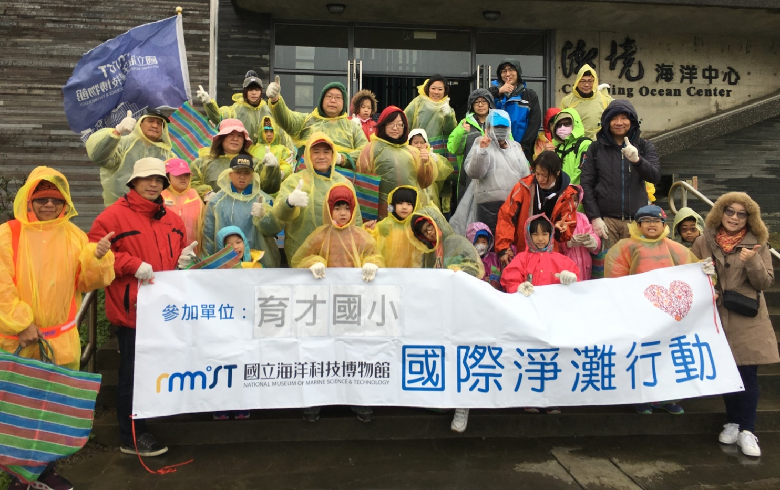
新北市【育才小學】
預計執行時間：2018/01/21-2018/03/25
公益行動名稱:【環台淨灘走透透，減塑行動親子Go! 】
指導老師:徐維廷老師、蘇丁嫻媽咪。

Slide 4
公益行動結構

Slide 5
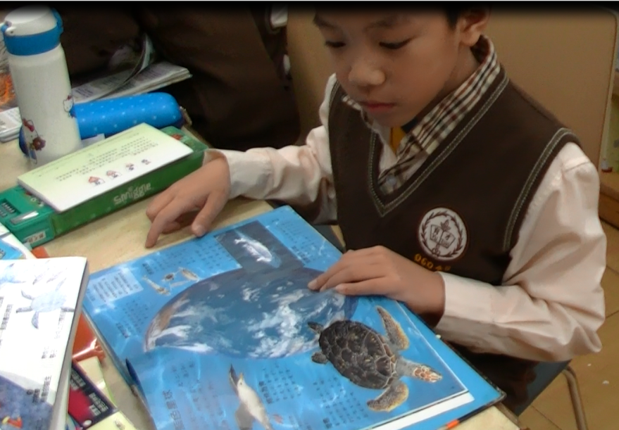
緣起
2018元旦剛過，孩子們在網路上看到澳洲海灘上，被魚網和垃圾纏住的海龜，脫不了身、回不了大海，剛孵化出的小海龜們，艱難的爬在充滿垃圾的沙灘上，孩子們希望，能多了解海洋的事情。
在課堂上，小朋友們到圖書館找尋海洋的書籍，老師也搜尋了影片，我們了解關於漁獲量減少、海洋垃圾充斥、以及TED上發明海洋垃圾處理機器的說明。
孩子們希望能親身到海灘去看一看，並且從事淨灘活動。於是我們進行了第一次的淨灘行動，和國立海洋科技博物館合作，到潮境海洋中心進行深度體驗。

Slide 6
淨灘行動初體驗
減塑概念植人心

Slide 7
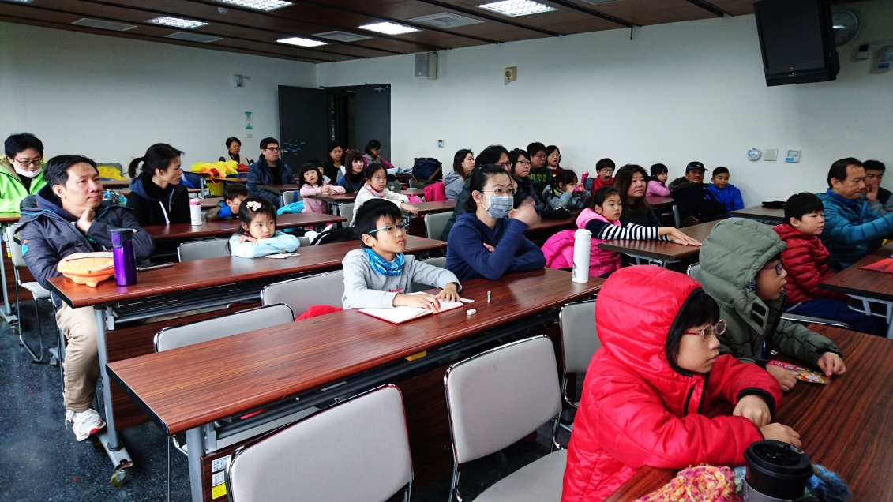
1/27第一場淨灘
基隆潮境海岸C區
我們安排了第一場淨灘，聯繫海洋科技博物館，負責淨灘教育的陳小姐，為大家解說整個淨灘減塑的理念、做法，還有國際淨灘行動的原則與裝備。
雖然當天氣溫驟降，風雨飄搖，大家仍攜家帶眷、不畏風雨出席，親子共同參與這個有意義的活動。
我們也意識到，除了淨灘行動外，減塑生活才是治本做法。

Slide 8
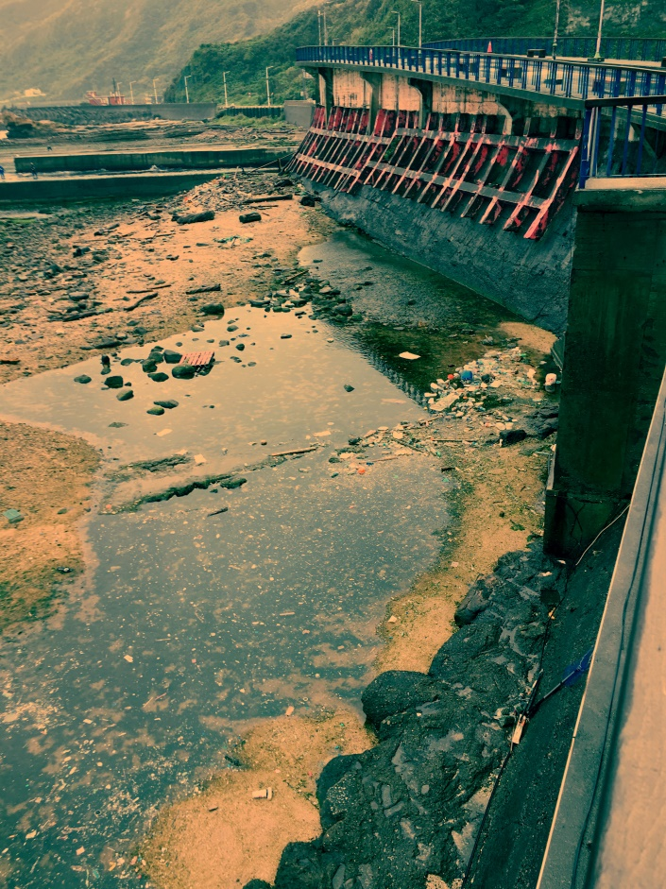
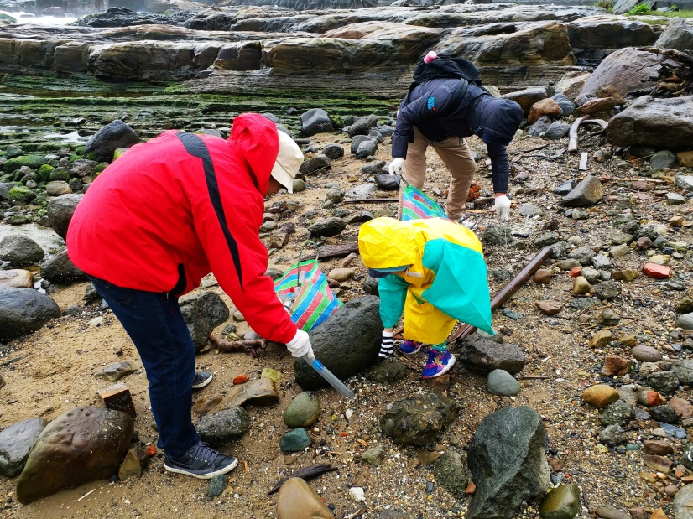
行前導覽結束後，大家便前往潮境海岸淨灘，海科館準備了雨衣、手套、長夾子、和茄仔袋，並提醒我們要撿拾非大自然的物品，而屬於大自然的動植物都不要撿回去。

Slide 9
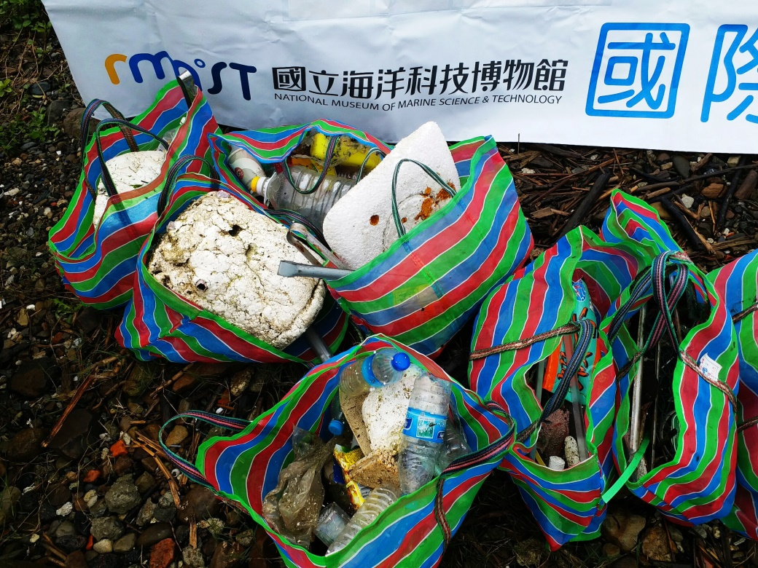
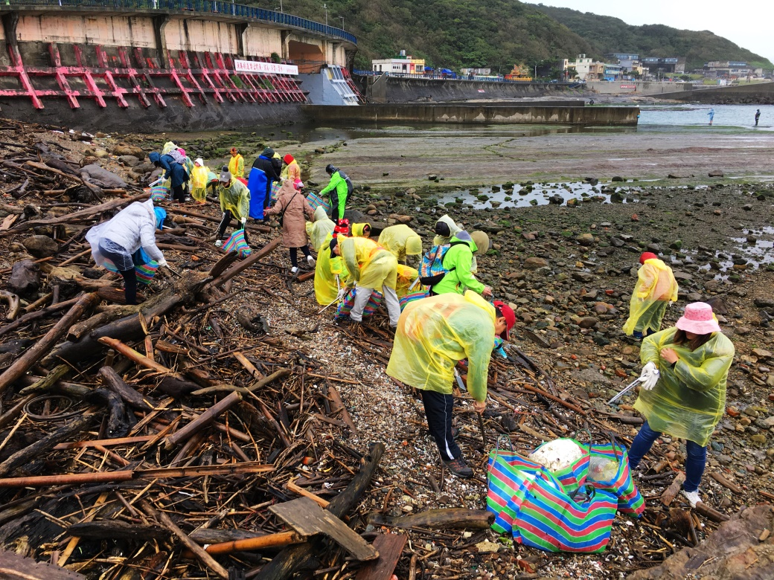
潮境海岸每兩週都由海科館安排淨灘活動，而且是海洋生態保護區，是保護並復育海洋生態之處，但是我們竟然還是撿到好多的垃圾，有很多保麗龍和塑膠都碎裂成小塊，很難清除乾淨。

Slide 10
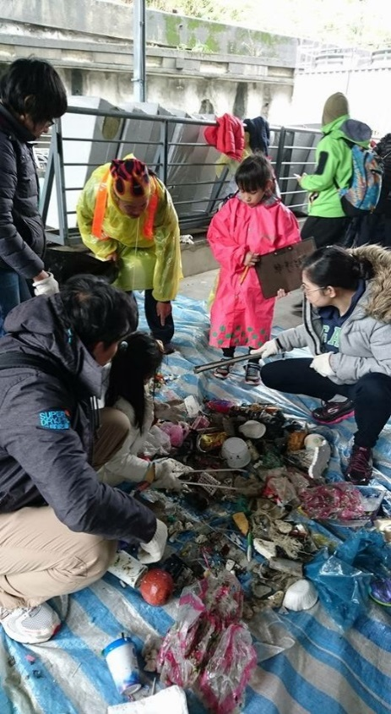
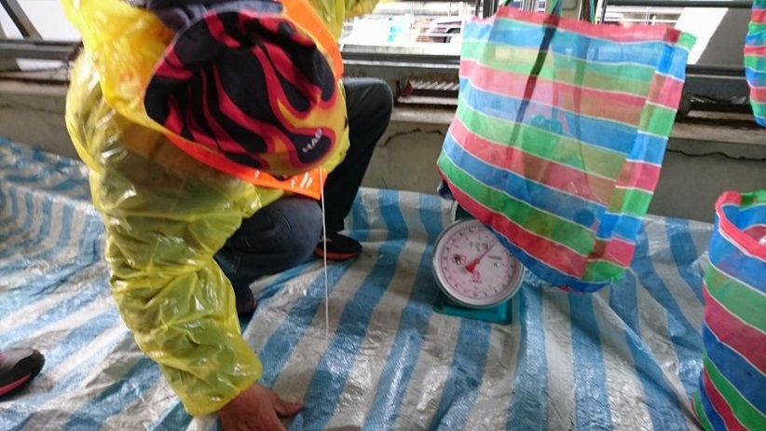
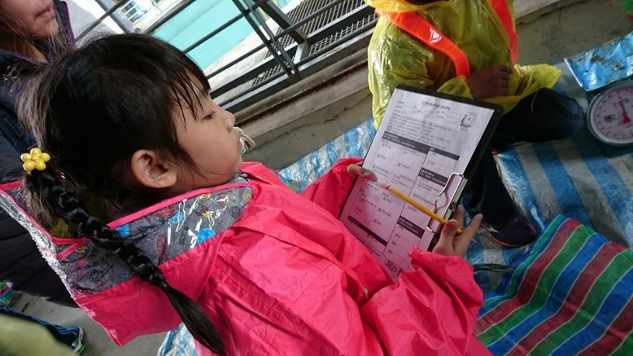
這次的淨灘活動很完整，完全是遵照ICC組織的流程，將撿回來的垃圾要先秤重，然後再依照ICC的表格做分類，這樣的數據可以讓我們知道哪類的垃圾是最大宗，有利於我們進一步針對該項垃圾提出減少政策。
淨灘完的用具如夾子，手套和袋子，我們會清洗完下次可以再使用，這樣能降低一次性產品的使用量，減少垃圾。

Slide 11
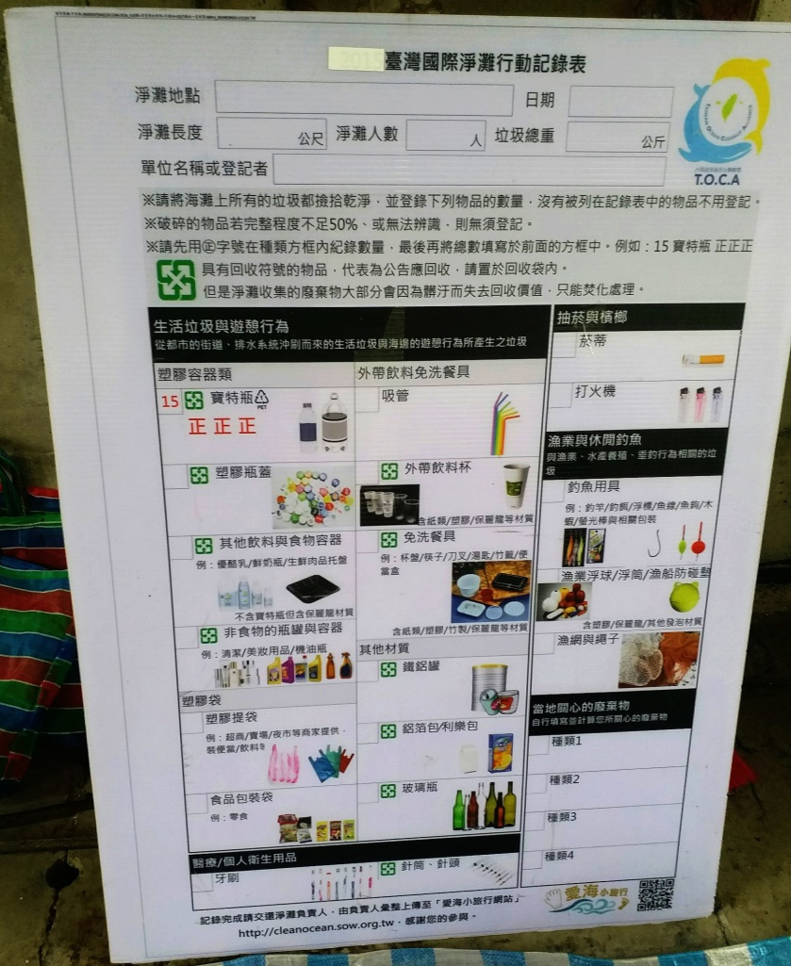
在潮境海岸淨灘後，大家將垃圾分類，並記錄下來，成為統計數據。這些垃圾並不能直接焚燒或利用，因為已經泡過海水，海科館會先將回收物清洗過，再做處理。這也是其他淨灘活動難以執行的部分。其他自辦的淨灘活動，最多能做到垃圾分類回收，卻無法把海水鹽分清洗掉。

Slide 12
1/27在潮境公園淨灘的成果有按照ICC規定，記錄在網站”愛海小旅行” http://cleanocean.sow.org.tw/result_info.php?id=1377&sy=&sm=&ey=&em=&beach_area_m=%E5%9F%BA%E9%9A%86%E5%B8%82&beach_area_s=&from=r&page

Slide 13
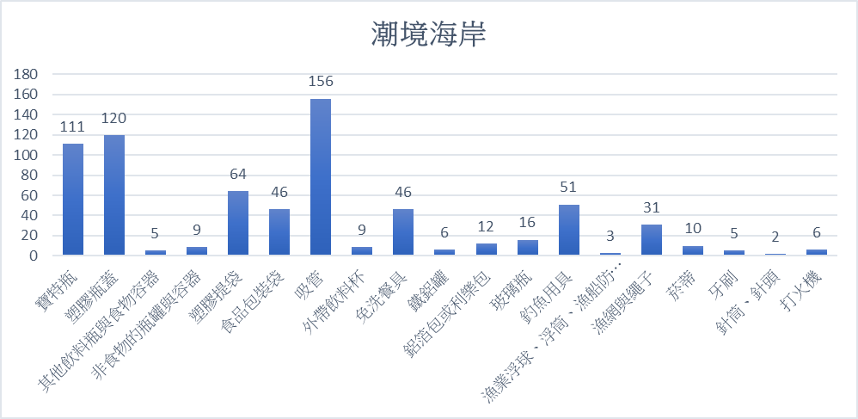
垃圾量數據統計
個
從此次的活動中，我們發現自備餐具就能大量的降低前三名的垃圾。
便利的生活卻強烈的衝擊著自然生態，最後反饋到人類身上。

Slide 14
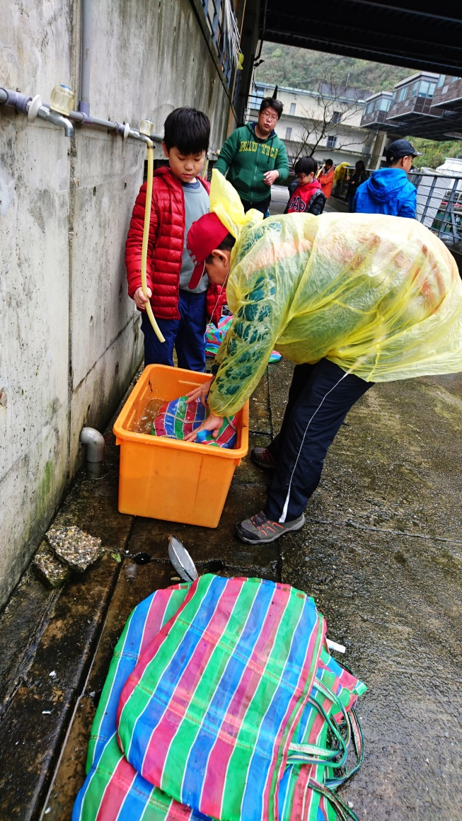
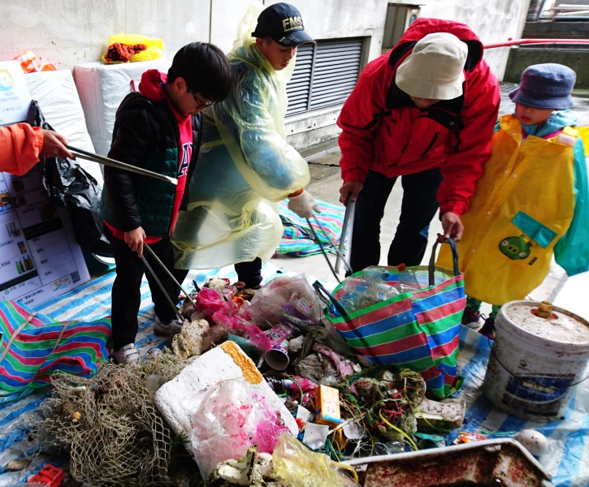
清洗茄仔袋，下次再使用。
垃圾分類並計算登記詳細數據
放置垃圾的尼龍墊也要清洗乾淨，下次再使用。
淨灘過後，我們跟家長、孩子們討論感想與心得，我們決定利用寒假，繼續在台灣巡迴，進行淨灘行動，並且在家裡力行減塑計畫。

Slide 15
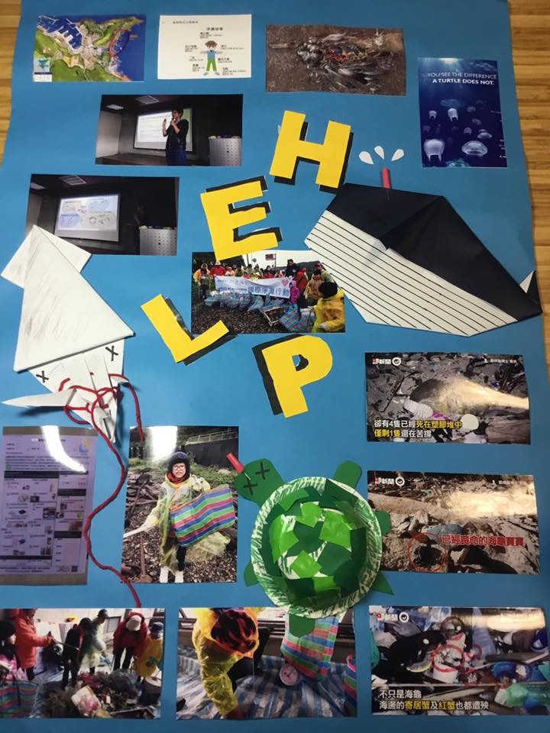
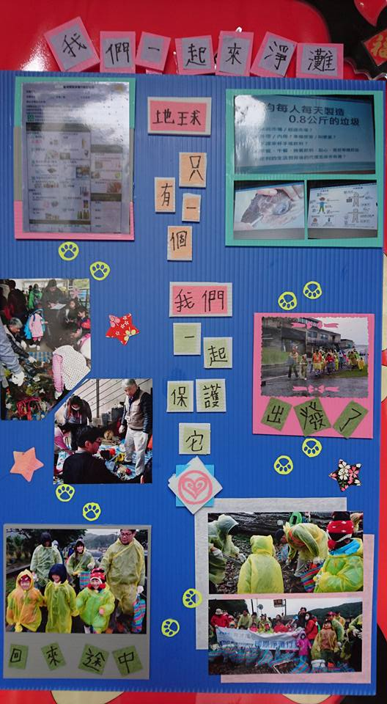
孩子們記錄了第一次淨灘的過程，做成半開海報，展示在校園中。

Slide 16
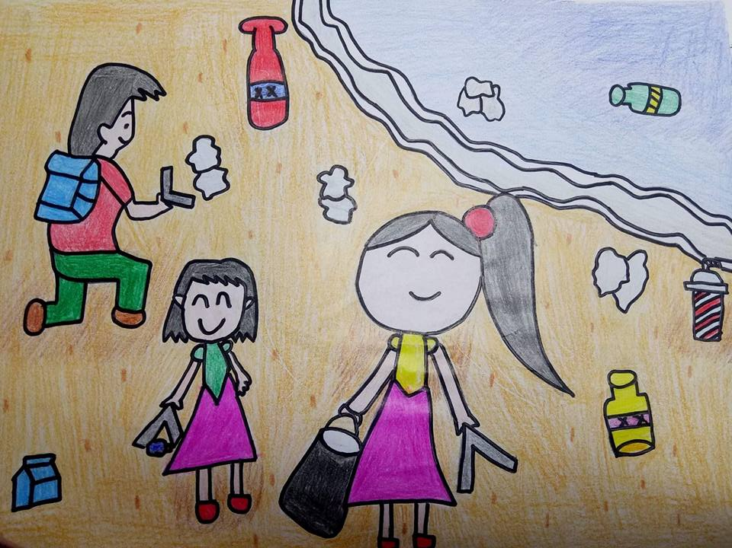
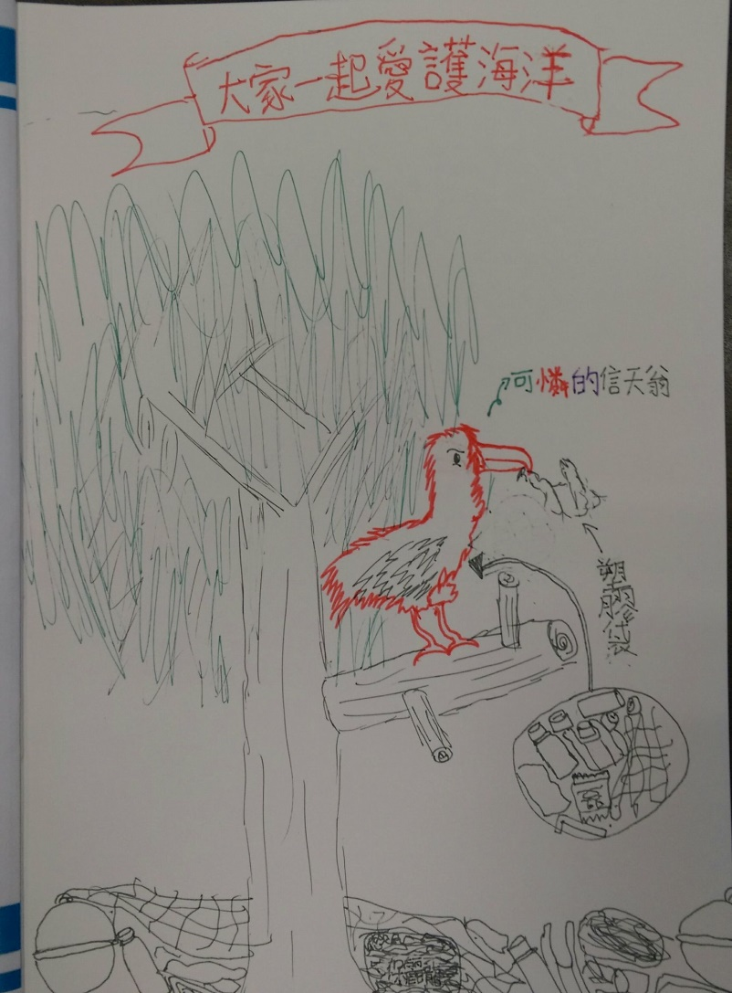
孩子們記錄了淨灘減塑的過程，畫成圖畫跟大家分享。

